Slide 1

4장
제어문
Notes:
20486A
02: Designing ASP.NET MVC 4 Web Applications

Slide 2
Module Overview
분기 구문 반복 구문
제어문과 연관된 유용한 함수
Notes:
20486A
02: Designing ASP.NET MVC 4 Web Applications

Slide 3
Module Overview
들여쓰기에 대한 규칙
가장 바깥쪽에 있는 블록의 코드는 반드시 1열부터 시작해야 한다.
내부 블록은 같은 거리만큼 들여쓰기를 한다.
블록의 끝은 들여쓰기가 끝나는 부분으로 간주된다( {,}, begin, end를 사용하지 않는다)
탭과 공백은 섞어서 쓰지 않는 것이 좋다. 일반적으로 공백은 4에서 8칸을 사용한다.
Notes:
20486A
02: Designing ASP.NET MVC 4 Web Applications

Slide 4
Lesson 1: 파이썬 제어문
if <조건식>:
<구문>
if <조건식 1>:
<구문 1>
elif <조건식 2>:
<구문 2>
else:
<구문 3>
Notes:
20486A
02: Designing ASP.NET MVC 4 Web Applications

Slide 5
Lesson 1: 파이썬 제어문
if else 예제: 조건을 평가해서 참인 경우 거짓인 경우를 처리
score = int(input(('Input Score: ')))
if 90 <= score <= 100: ➔ 구문이 약간 독특함. 약식형 지원
grade = "A"
elif 80 <= score < 90:
grade = "B"
elif 70 <= score < 80:
grade = "C"
elif 60 <= score < 70:
grade = "D"
else:
grace = "F"
print("Grade is " + grade)
Notes:
20486A
02: Designing ASP.NET MVC 4 Web Applications

Slide 6
Lesson 1: 파이썬 제어문
조건식의 참과 거짓 판단: 정수 계열의 0, 실수 계열의 0.0, 시퀀스 개열의 (), [], {}, “”, None은 항상 거짓으로 판단된다.
>>> bool(True)
True
>>> bool(False)
False
>>> bool(13)
True
>>> bool(0.0)
False
>>> bool('apple')
True
>>> bool('')
False
>>> bool(())
False
>>> bool([10,20])
True
Notes:
20486A
02: Designing ASP.NET MVC 4 Web Applications

Slide 7
Lesson 1: 파이썬 제어문
while문: while문은 조건식이 참(True)인 동안 반복
while <조건식>:
문1
else:
문2
>>> value = 5
>>> while value > 0:
print(value)
value -= 1
5
4
3
2
1
Notes:
20486A
02: Designing ASP.NET MVC 4 Web Applications

Slide 8
Lesson 1: 파이썬 제어문
for문: for문은 이터레이션이 가능한 객체를 순차적으로 순회한다.
for <타겟> in <객체>
문1
else:
문2
>>> l = ['Apple', 100, 15.23]
>>> for i in l:
print(i, type(i))
('Apple', <type 'str'>)
(100, <type 'int'>)
(15.23, <type 'float'>)
>>> d = {"Apple":100, "Orange":200, "Banana":300}
>>> for k, v in d.items():
print(k, v)
Notes:
20486A
02: Designing ASP.NET MVC 4 Web Applications

Slide 9
Lesson 1: 파이썬 제어문
break, continue 그리고 else: 반복문을 수행하면서 break문
과 continue문을 이용해서 반복문을 제어할 수 있다.
>>> L = [1,2,3,4,5,6,7,8,9,10]
>>> for i in L:
if i > 5:
break
print("Item:{0}".format(i))
Item:1
Item:2
Item:3
Item:4
Item:5
Notes:
20486A
02: Designing ASP.NET MVC 4 Web Applications

Slide 10
Lesson 1: 파이썬 제어문
>>> L = [1,2,3,4,5,6,7,8,9,10]
>>> for i in L:
if i % 2 == 0:
continue ➔ 빠져나오지 않고 아래쪽만 스킵!
print("Item: {0}".format(i))
Item: 1
Item: 3
Item: 5
Item: 7
Item: 9
Notes:
20486A
02: Designing ASP.NET MVC 4 Web Applications

Slide 11
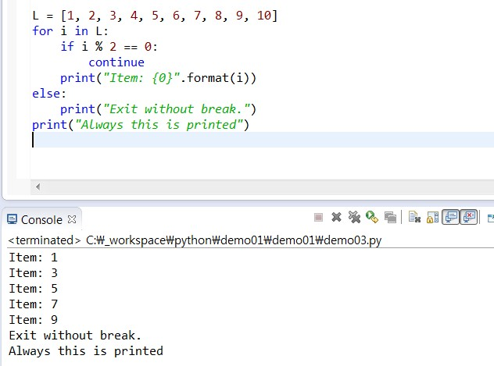
Lesson 1: 파이썬 제어문
for, while과 같은 반복문이 수행 도중 break로 인해 중간에
종료되지 않고 끝까지 수행됐을 때 else블록이 수행된다.
Notes:
20486A
02: Designing ASP.NET MVC 4 Web Applications

Slide 12
Lesson 1: 파이썬 제어문
제어문과 연관된 유용한 함수:
range(): 수열의 생성
>>> list(range(10)) ➔ 종료값만 있는 경우 10은 포함 안됨!
[0, 1, 2, 3, 4, 5, 6, 7, 8, 9]
>>> list(range(5,10)) ➔ 시작값, 종료값이 있는 경우
[5, 6, 7, 8, 9]
>>> list(range(10,0,-1)) ➔ 시작값, 종료값, 증가값이 있음
[10, 9, 8, 7, 6, 5, 4, 3, 2, 1]
>>> list(range(10,20,2)) ➔ 10에서 20까지 짝수만 출력
[10, 12, 14, 16, 18]
Notes:
20486A
02: Designing ASP.NET MVC 4 Web Applications

Slide 13
Lesson 1: 파이썬 제어문
2)리스트 내장: 기존의 리스트 객체를 이용해 조합, 필터링 등의 추가적인 연산을 통해 새로운 리스트 객체를 생성하는 경우 ‘리스트 내장’이 매우 효율적이다.
<표현식> for <아이템> in <시퀀스 타입 객체> (if <조건식>)
>>> l = [1,2,3,4,5]
>>> [i ** 2 for i in l]
[1, 4, 9, 16, 25]
>>> t = ("apple", "banana", "orange")
>>> [len(i) for i in t]
[5, 6, 6]
>>> d = {100:"apple", 200:"banana", 300:"orange"}
>>> [v.upper() for v in d.values()]
['BANANA', 'ORANGE', 'APPLE']
>>> [i ** 3 for i in range(5)]
[0, 1, 8, 27, 64]
Notes:
20486A
02: Designing ASP.NET MVC 4 Web Applications

Slide 14
Lesson 1: 파이썬 제어문
3)반복문 작성 시 도움이 되는 함수:
Filter(<function> | None, <이터레이션이 가능한 자료형>)
>>> L = [10, 25, 30]
>>> IterL = filter(None, L)
>>> for i in IterL:
print("Item: {0}".format(i))
Item: 10
Item: 25
Item: 30
>>> def GetBiggerThan20(i):
return i > 20
>>> L = [10, 25, 30]
>>> IterL = filter(GetBiggerThan20, L)
>>> for i in IterL:
print("Item:{0}".format(i))
Notes:
20486A
02: Designing ASP.NET MVC 4 Web Applications

